Slide 1
Bigdata Analysis for Management Ch08. OOP
맹 윤 호
Yunho Maeng
Latest update : 2018-11-06
yunho0130@gmail.com

Slide 2
Intro

Slide 3

김미경 대표의 '내가 원하는 일을 시작하는 법'
- 3 -
정말 원하는 일인지 물어볼 것. 대게 오래 지켜보면 판가름이 난다.
정말 원하는 일이 생겨도 마법처럼 내가 그 일을 위해 노력하는 일은 생기지 않는다.
내가 원하는 일을 하기 위해 해야 하는 일은 대게 지고지난한 어려운 일인 경우가 많다.
https://www.facebook.com/sebasi15/videos/599059000490804/

Slide 4
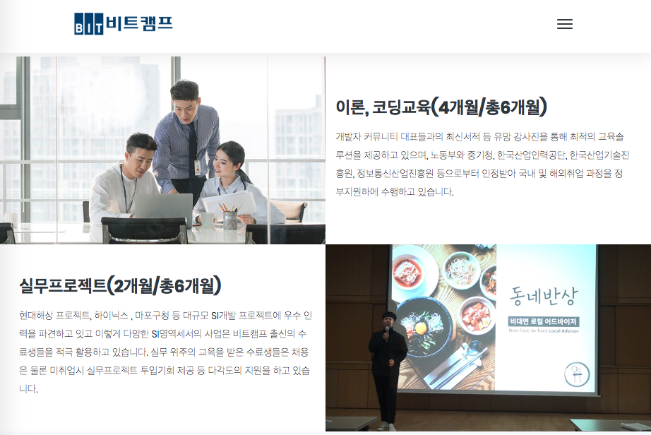
코딩 교육과 국비지원교육
- 4 -
세븐 일레븐 (AM 07:00 to PM 11:00)을 6개월간 할 수 있겠다면 권장.
일시불로 너무 많은 돈을 받고 환불이 어려운 경우 피할 것.
강사별 복불복이 심하기 때문에 안맞으면 빨리 옮길 것.

Slide 5
Review

Slide 6
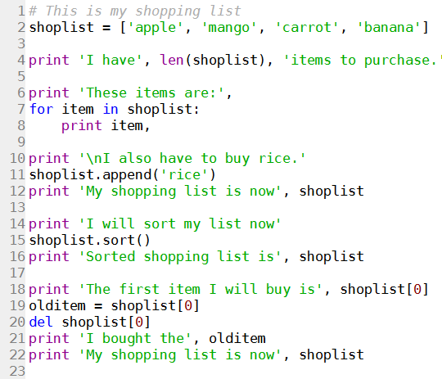
Data Structure – List
- 6 -
Ch06>code > ds_using_list.py
순서대로 정리된 비정적mutable 자료구조.
List 초기화시 [ ] 사용
append()와 sort()
del

Slide 7
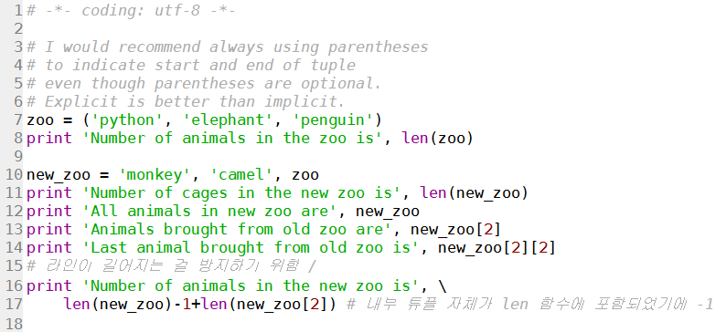
Data Structure – Tuple
- 7 -
Ch06>code > ds_using_tuple.py
여러 개의 객체를 모아 담는 정적mutable 자료구조, 순서가 있음
new_zoo[2][2] 인덱싱 연산자
튜플을 초기화 할 때 괄호 사용 ( )

Slide 8
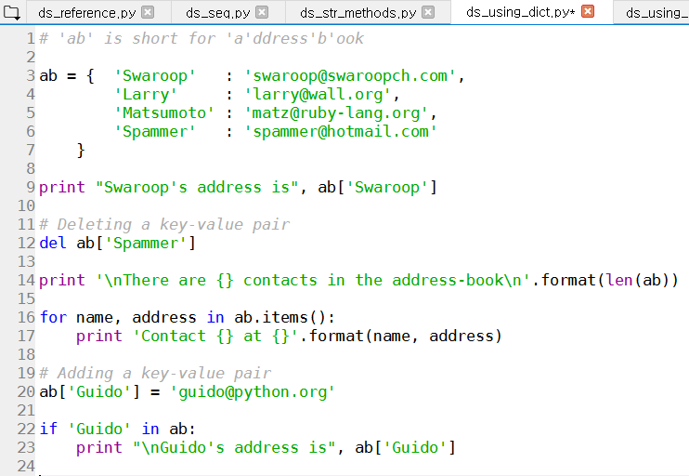
Data Structure - Dict
- 8 -
Ch06>code > ds_using_dict.py
Dictionary 초기화에 { } 사용하며 key : value의 쌍으로 이루어진 것을 알 수 있다.
{key1 : value1, key2 : value2}

Slide 9
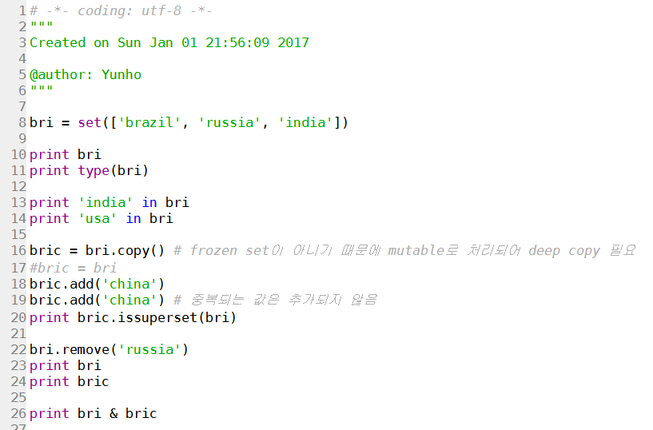
Data Structure - Set
- 9 -
Ch06>code > ds_using_set.py
집합은 정렬되지 않은 단순 객체의 묶음, 중복을 허용하지 않음.
멤버십 테스트를 수행할 수 있으며, 한 집합이 다른 집합의 부분집합인지 알 수 있으며, 교집합을 구할 수 있음.

Slide 10
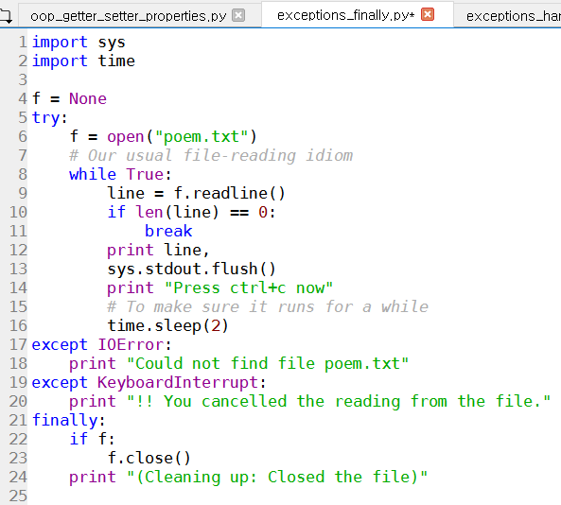
Exception Handling
- 10 -
Ch08>code > exceptions_finally.py
Try… Finally 문 – Finally는 else와는 달리 try 블록에서 예외의 발생 여부와 상관없이 항상 실행되는 부분
파일이나 소켓을 닫을 때 사용

Slide 11
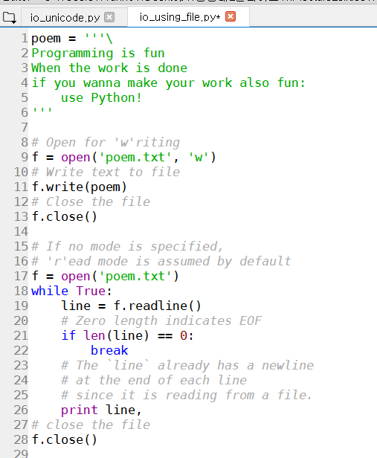
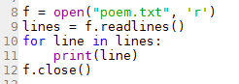
File I/O
- 11 -
Ch08>code > io_using_file.py, io_readlines.py
file, read(텍스트전체), readline(한 줄만), readlines(한줄씩 읽어서 리스트로반환)
write, close, open, 'r', 'w', 't', 'a', 'b'
파일열기모드 | 설명
r | 읽기모드 - 파일을 읽기만 할 때 사용
w | 쓰기모드 - 파일에 내용을 쓸 때 사용
a | 추가모드 - 파일의 마지막에 새로운 내용을 추가 시킬 때 사용
t | 일반적인 텍스트 모드
B | 바이너리 모드

Slide 12
Ch08. OOP

Slide 13
프로그래머를 좌절시키는 2가지 고비 1) OOP 2) Pointer
R은 이 두가지가 없어서 많이 쓰였으나...

Slide 14
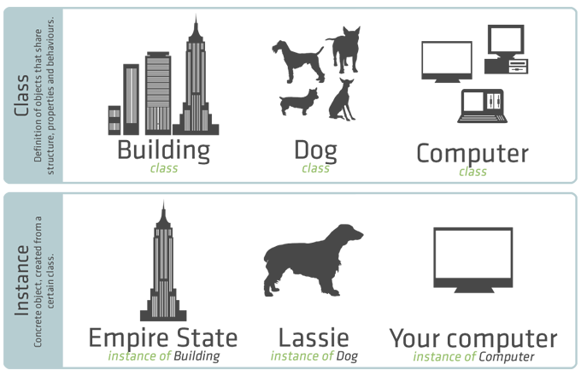
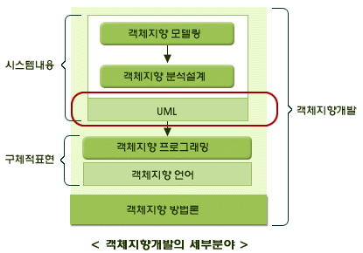
Object Oriented Programming
- 14 -
Ch07>code > duck_typing.py
객체 지향 프로그래밍(영어: Object-Oriented Programming, OOP)은 컴퓨터 프로그래밍의 패러다임의 하나이다. 객체 지향 프로그래밍은 컴퓨터 프로그램을 명령어의 목록으로 보는 시각에서 벗어나 여러 개의 독립된 단위, 즉 "객체"들의 모임으로 파악하고자 하는 것이다. [2]
만약 어떤 새가 오리처럼 걷고, 헤엄치고, 꽥꽥거리는 소리를 낸다면 나는 그 새를 오리라고 부를 것이다. [1]
[1]
[1] https://docs.sencha.com/extjs/6.0.2/guides/other_resources/oop_concepts.html
[2] https://ko.wikipedia.org/wiki/%EA%B0%9D%EC%B2%B4_%EC%A7%80%ED%96%A5_%ED%94%84%EB%A1%9C%EA%B7%B8%EB%9E%98%EB%B0%8D

Slide 15
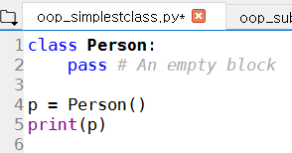
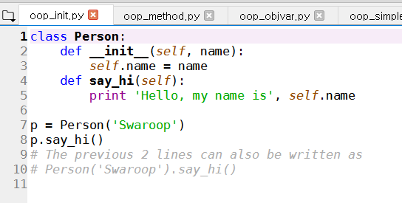
Object Oriented Programming
- 15 -
Ch07>code > oop_simplestclass.py, oop_init.py
클래스는 선언 시 파스칼 표기법을 따름.
파이썬 self = C++의 this 포인터 = java, C#의 this 참조
__init__ 메소드: 객체가 생성될 때 초기화에 사용
[1] https://goo.gl/Ehp8IL

Slide 16
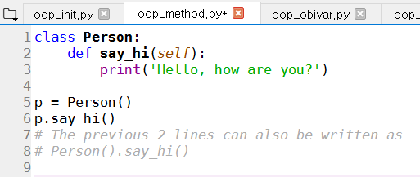
Object Oriented Programming
- 16 -
Ch07>code > oop_method.py
클래스 안에 함수가 선언되어 있으면 해당 함수를 Method라고 부른다.
인스턴스 메소드: 파라미터로 self를 사용하고, 각 개별 객체의 attribute를 조작할 때 사용한다
클래스 메소드: 파라미터로 cls 를 사용하고, @classmethod 데코레이터와 함께 사용하며, 객체간 공유하는 attribute를 조작할 때 사용한다.
스태틱 메소드:일반 함수와 동일하나 @staticmethod 데코레이터가 붙어 있고 단지 편의를 위해 존재한다.
Bill(2015), O’Reilly, “Introducing Python”

Slide 17
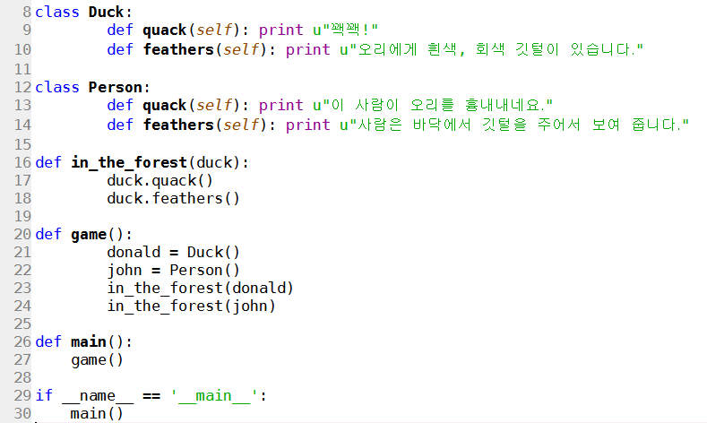
Object Oriented Programming
- 17 -
Ch07>code > duck_typing.py
만약 어떤 새가 오리처럼 걷고, 헤엄치고, 꽥꽥거리는 소리를 낸다면 나는 그 새를 오리라고 부를 것이다. [1]
프로그램 언어의 다형성(polymorphism; 폴리모피즘)은 그 프로그래밍 언어의 자료형 체계의 성질을 나타내는 것으로, 프로그램 언어의 각 요소들(상수, 변수, 식, 오브젝트, 함수, 메소드 등)이 다양한 자료형(type)에 속하는 것이 허가되는 성질을 가리킨다.
[1] https://goo.gl/Ehp8IL

Slide 18
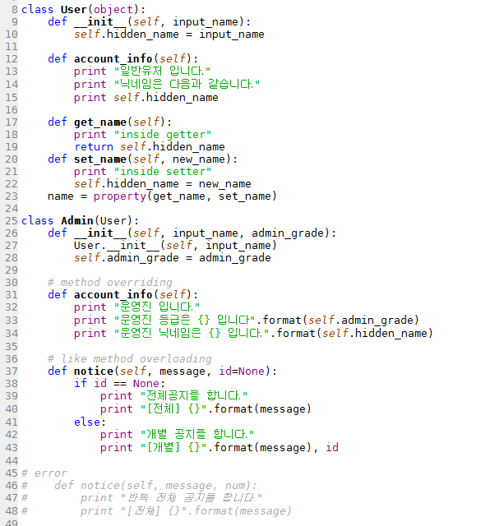
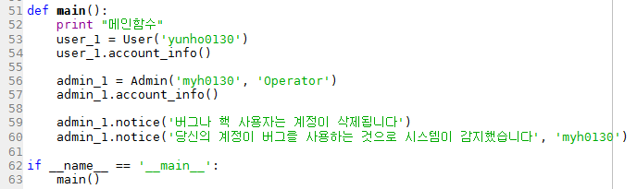
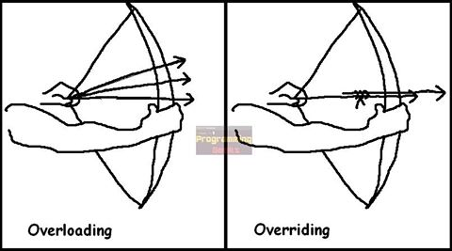
Object Oriented Programming
- 18 -
Ch07>code > oop_overloading_overrriding.py
Overloading – 같은 메소드 네임, 파라미터의 개수나 타입에 따라 다르게 지정
Overriding – 상속관계에서 하위 클래스가 상위 클래스의 같은 이름의 메소드를 재지정.
Encapsulation
[1] https://docs.sencha.com/extjs/6.0.2/guides/other_resources/oop_concepts.html

Slide 19
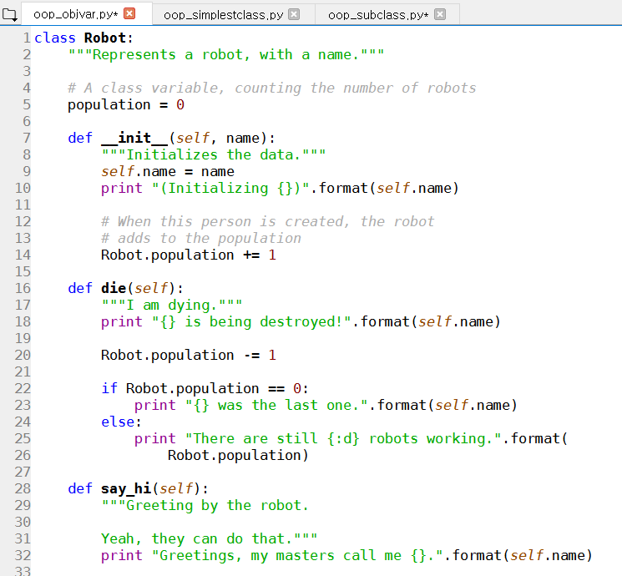
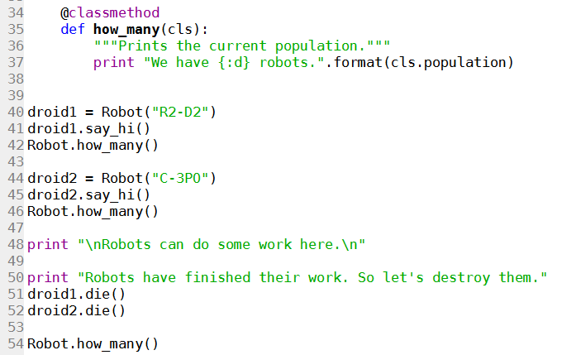
Object Oriented Programming
- 19 -
Ch07>code > oop_objvar.py
로봇의 인구인 population이 어떻게 변화하는지 잘 살펴볼 것
필드는 변수와 다른점이 없으나 객체의 네임스페이스에 묶여있다는 점이 다르다.
클래스 변수 Robot.populcation = self.class.population (공유된다)
클래스 메소드 @classmethod
속성 참조 (attribute reference) self 사용해서 참조. 객체 메소드, 객체 변수 self.name 각 객체나 인스턴스에 속해있다.
모든 클래스 멤버는 데이터 멤버를 포함하여 public이며 따라서 파이썬의 모든 메소드는 virtual 임

Slide 20
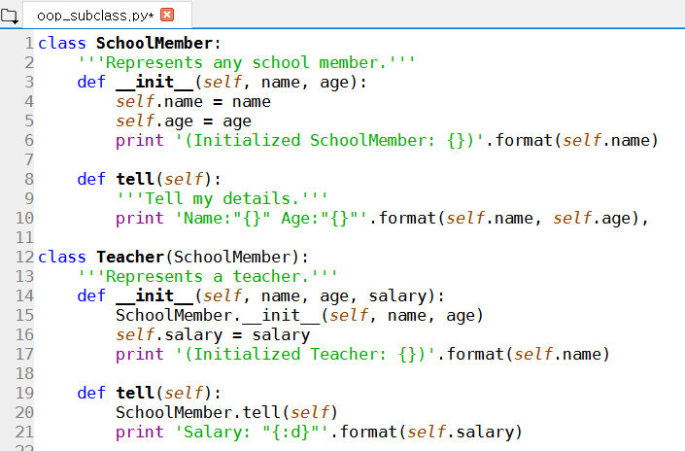
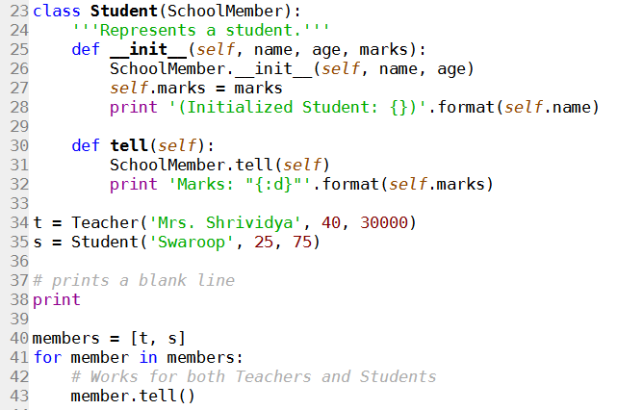
Object Oriented Programming
- 20 -
Ch07>code > oop_subclass.py
상속 : 코드 재사용 (캡슐화)
SchoolMember 기본 클래스 or 슈퍼 클래스
Teacher, Student 파생 클래스 or 서브 클래스
다중상속 - 상속 튜플에 하나 이상의 클래스가 등록되어 있을 경우

Slide 21
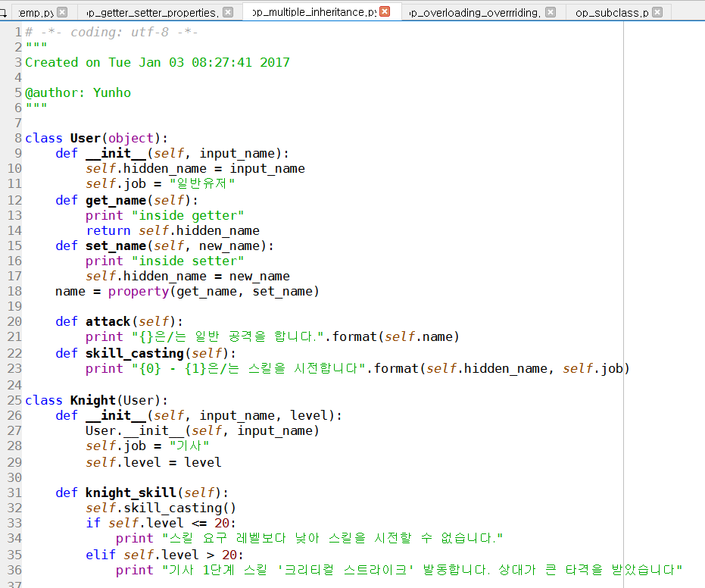
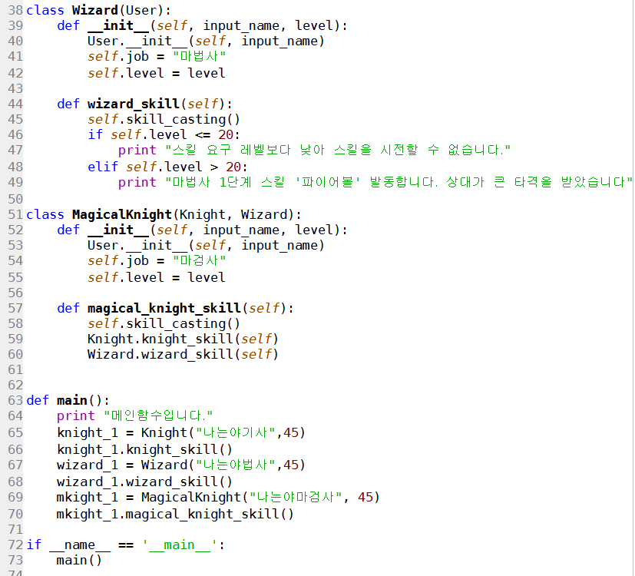
Object Oriented Programming
- 21 -
Ch07>code > oop_multiple_inheritance.py
다중상속 - 상속 튜플에 하나 이상의 클래스가 등록되어 있을 경우

Slide 22

Python Style Guidelines
- 22 -
Google Style
Guide Line
LR: Language Rule 문법적인 사항으로 필수적으로 지켜야 할 부분 SR: Style Rule 컨벤션에 가까움
LR
Properties
accessor나 setter 대신 properties를 써라(Pythonic Way)
getter나 setter는 OOP에서 encapsulation을 깨지 않으려 사용한다. 모든 Private Attribute에 대해 getter와 setter는 이제 그만.
p1.get_x()를 p1.x로 바꿔주는 데코레이터 @property
SR
Access Control
접근함수 쓰는 것 보단, public 변수(global변수와 다름에 주의)를 활용하여 함수 추가 호출 비용을 피하라
SR
Classes
클래스는 특정 클래스를 상속하지 않으면 object를 상속하여 구현한다.
기본 object를 상속하는 이유는 기본 문법을 사용하기 위함이다.
예를 들어, __new__, __init__, __delattr__, __getattribute__, __setattr__, __hash__, __repr__, and __str__ 등에 접근할 수 있다.

Slide 23
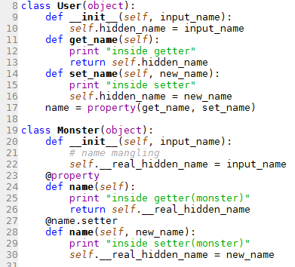
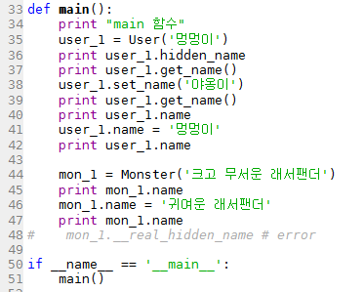
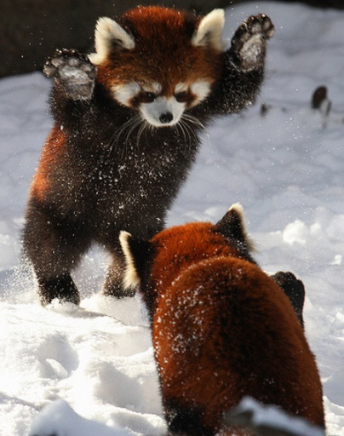
Python Style Guidelines
- 23 -
Google Style
Guide Line
Property의 사용법을 배워봅시다.
Property는 해당 클래스를 사용하는 사람에게 편리하고 직관적인 기능을 제공해줍니다.
__real_hidden_name 속성은 외부로 부터 직접 접근할 수 없음에 주목할 것. (name mangling) 속성을 완벽하게 보호할 수는 없지만, 의도적인 직접 접근을 어렵게 만든다. (private을 지원하지 않음)

Slide 24
UML Tool

Slide 25
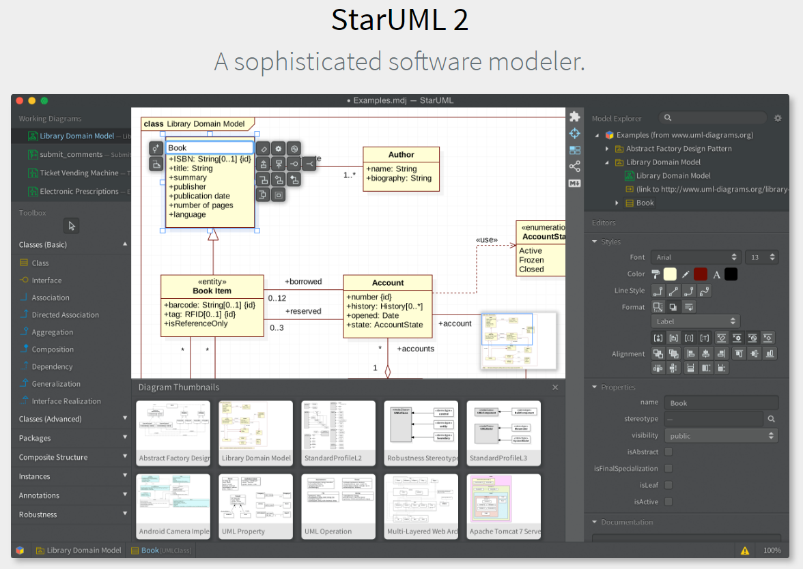
Object Oriented Programming
- 25 -
http://staruml.io/
더 읽어보기 http://staruml.sourceforge.net/docs/user-guide(ko)/ch05_2.html
[1]
[1] http://staruml.io/

Slide 26
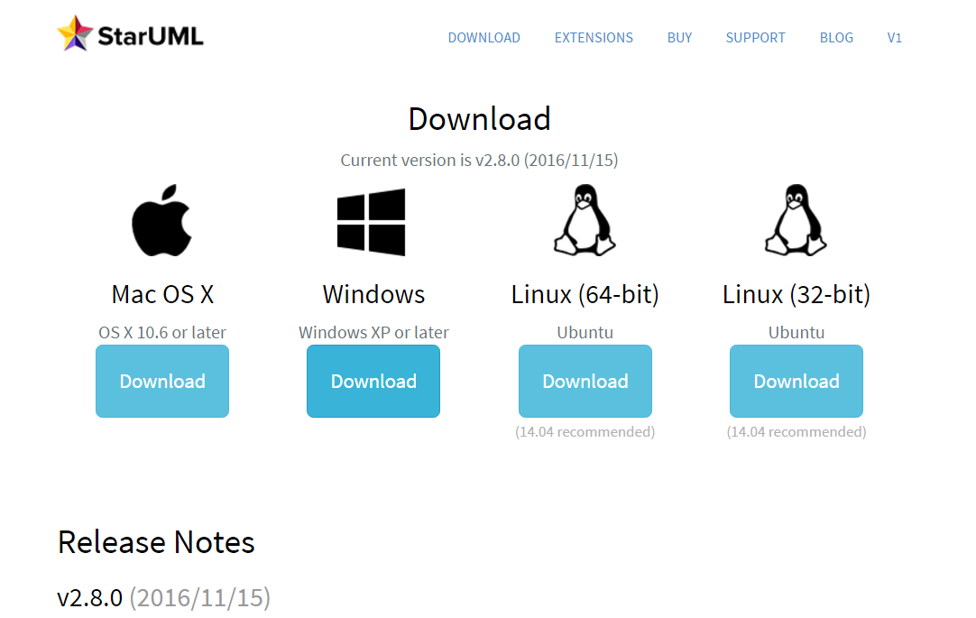
Object Oriented Programming
- 26 -
http://staruml.io/
운영체제에 맞춰서 다운로드
[1] http://staruml.io/

Slide 27
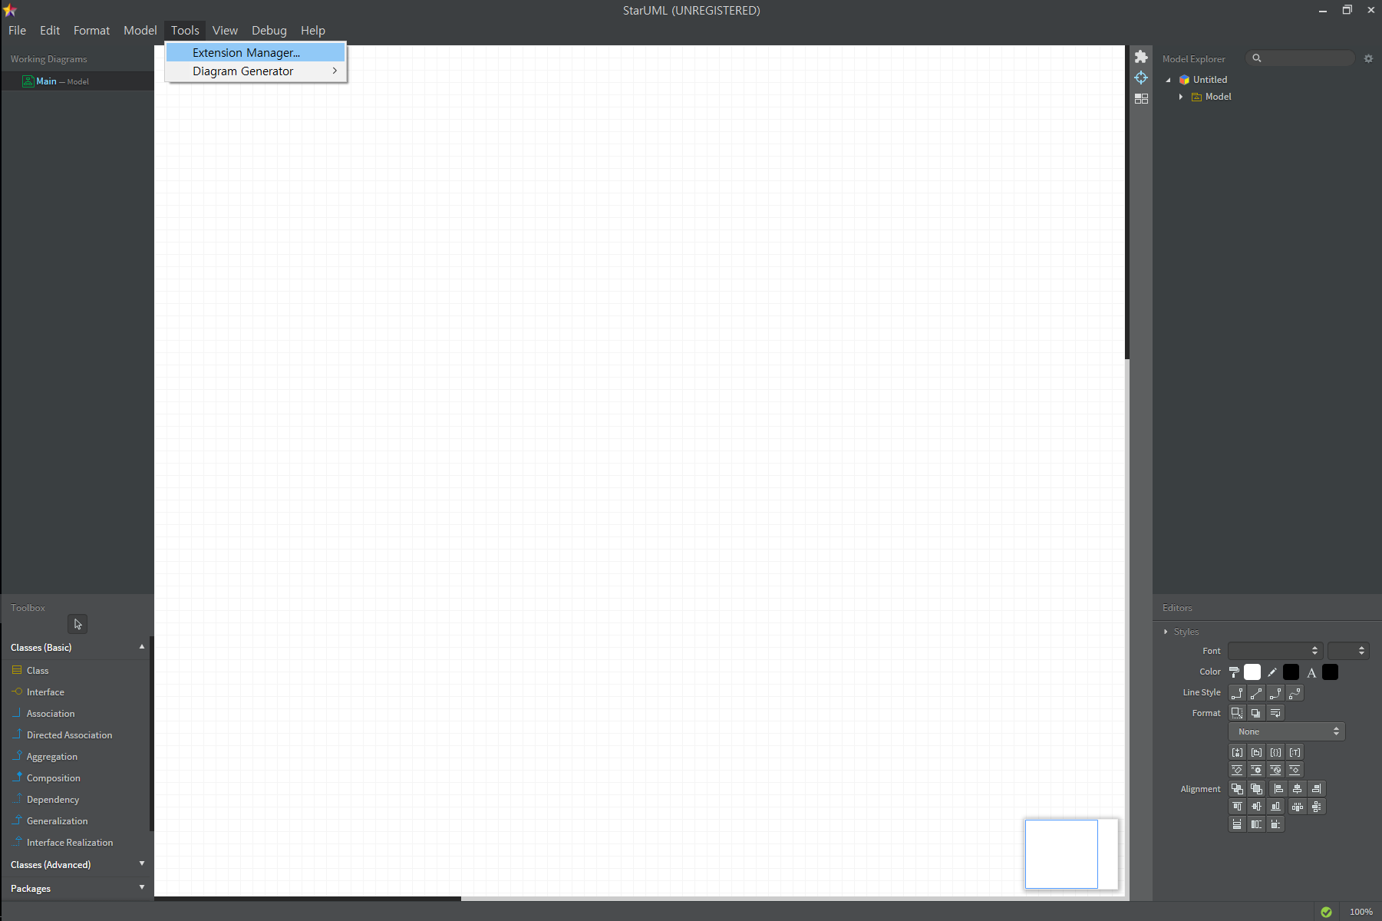
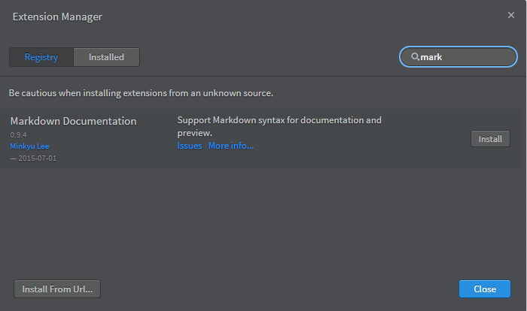
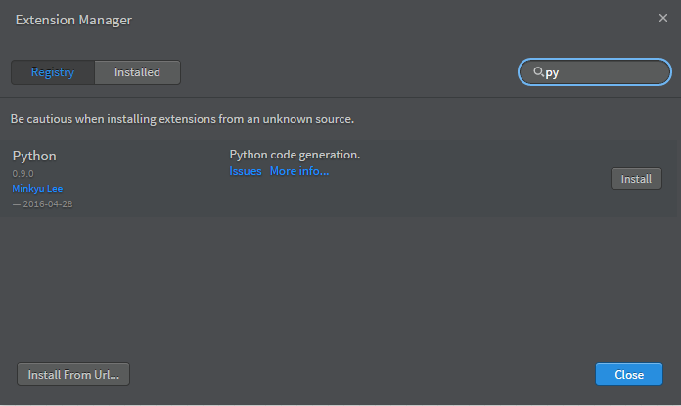
Object Oriented Programming
- 27 -
http://staruml.io/
작성한 Class 다이어그램을 Markdown 문서로 변환 시키거나 Python 코드로 변환 시켜주는 확장 프로그램
Description
[Extension Manager] 클릭 검색어에 Markdown 입력후 [Markdown Documentation] 확인 [Install] 버튼 클릭 검색어에 Python 입력후 [python] 확인 [Install] 버튼 클릭
1
2
3
4
5
[1] http://staruml.io/

Slide 28
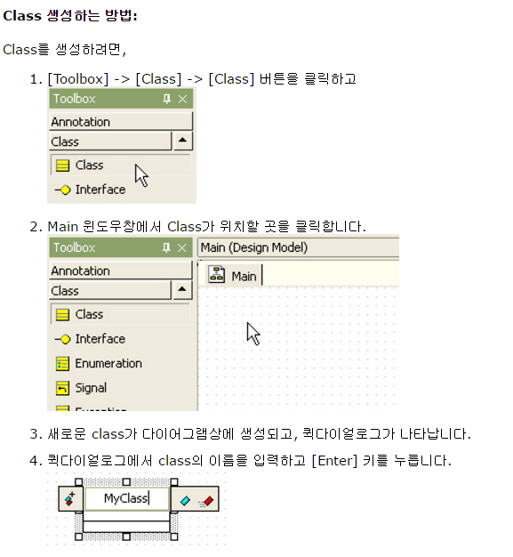
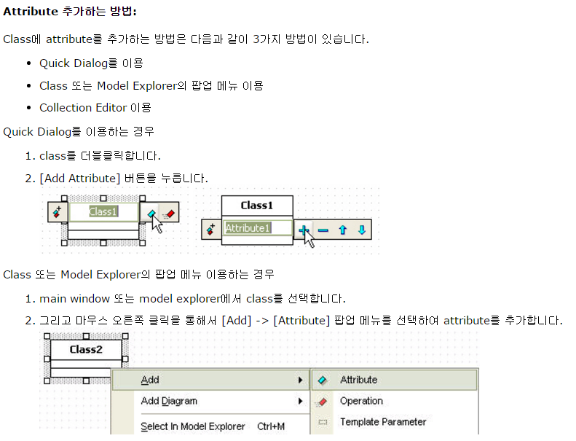
Object Oriented Programming
- 28 -
http://staruml.io/
[1] http://staruml.io/

Slide 29
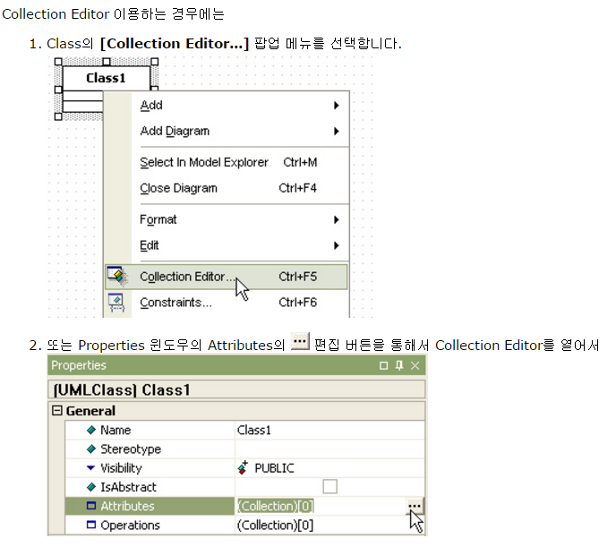
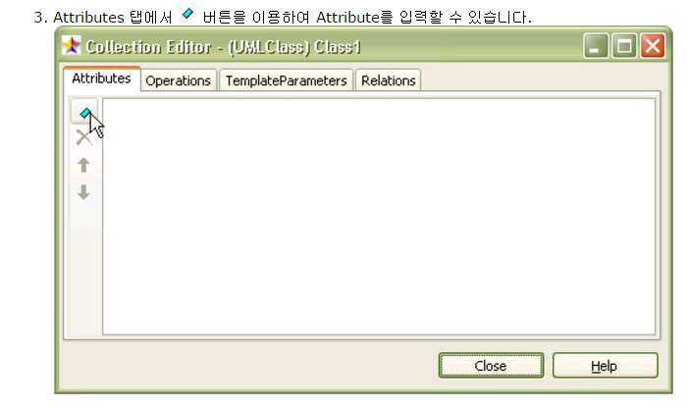
Object Oriented Programming
- 29 -
http://staruml.io/
[1] http://staruml.io/

Slide 30
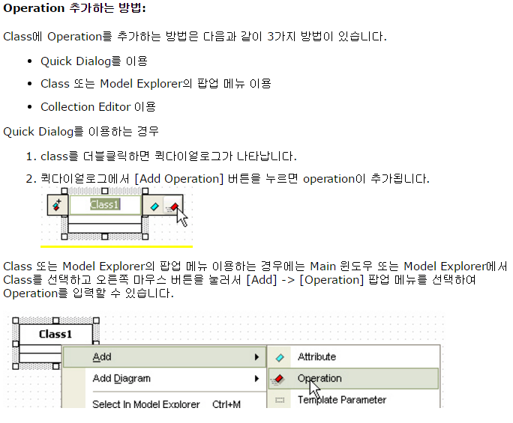
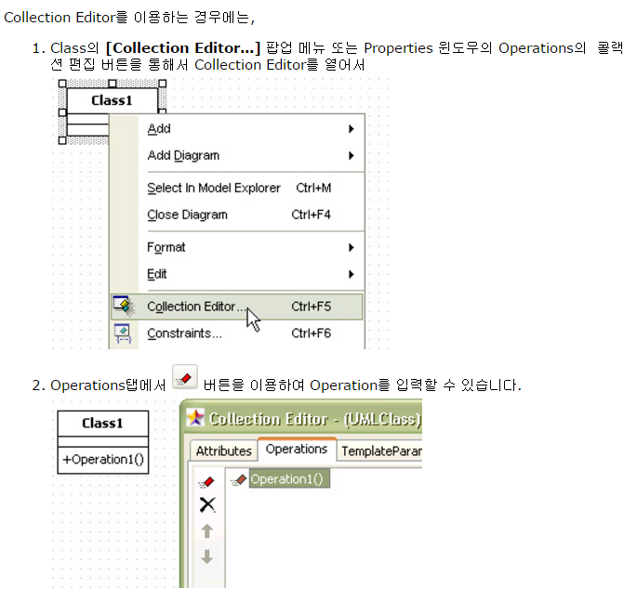
Object Oriented Programming
- 30 -
http://staruml.io/
[1] http://staruml.io/

Slide 31
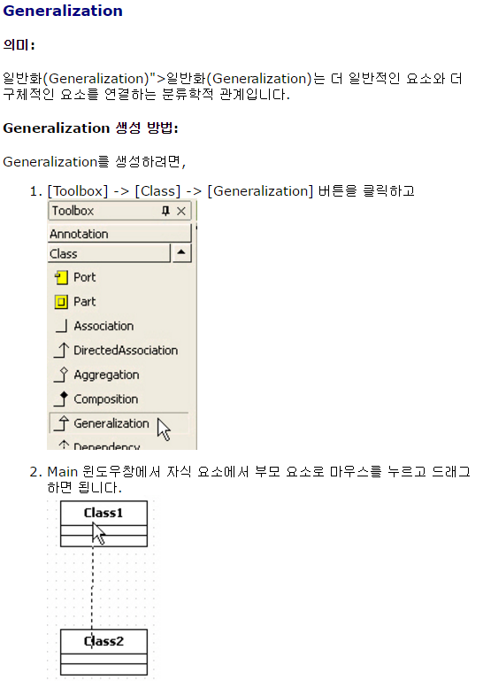
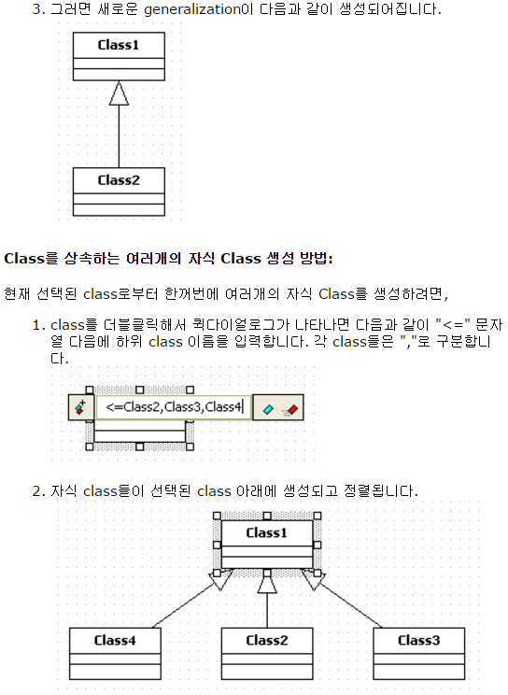
Object Oriented Programming
- 31 -
http://staruml.io/
[1] http://staruml.io/

Slide 32
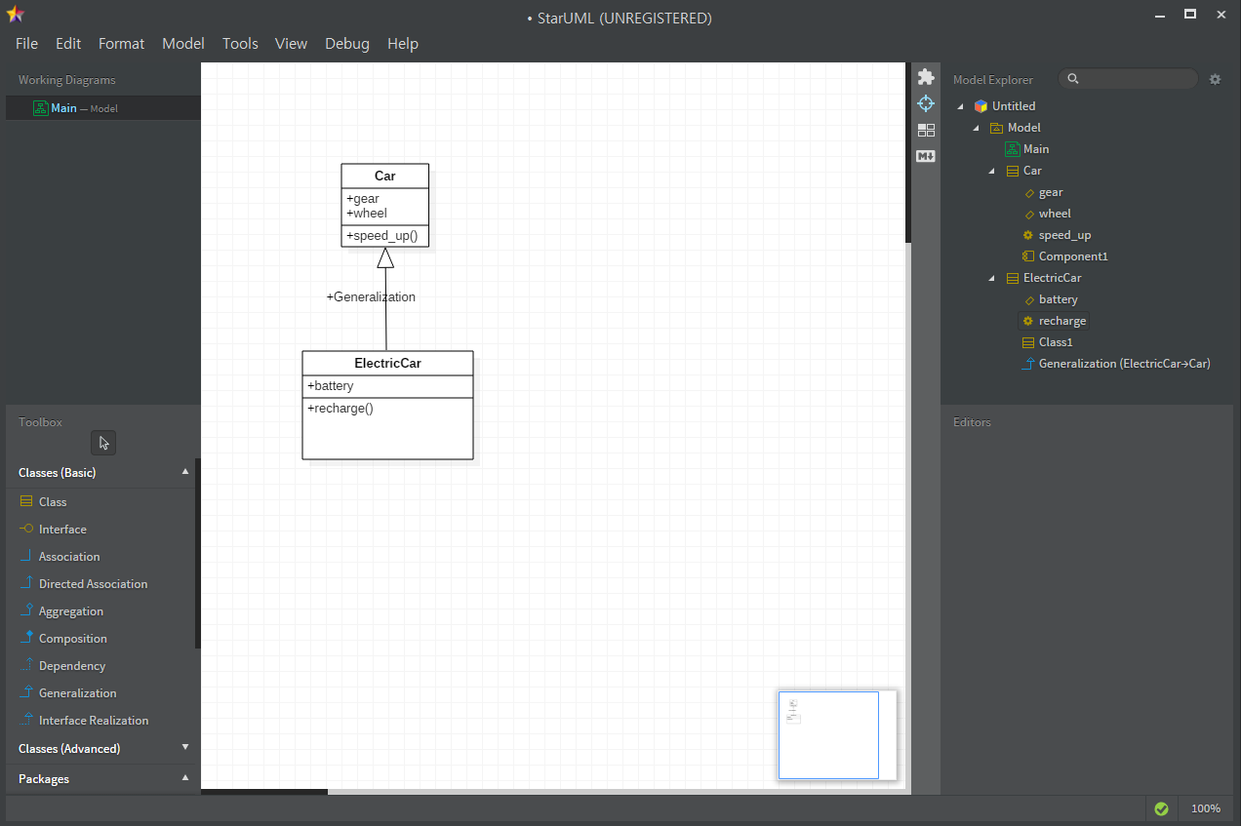
Object Oriented Programming
- 32 -
http://staruml.io/
[1] http://staruml.io/

Slide 33
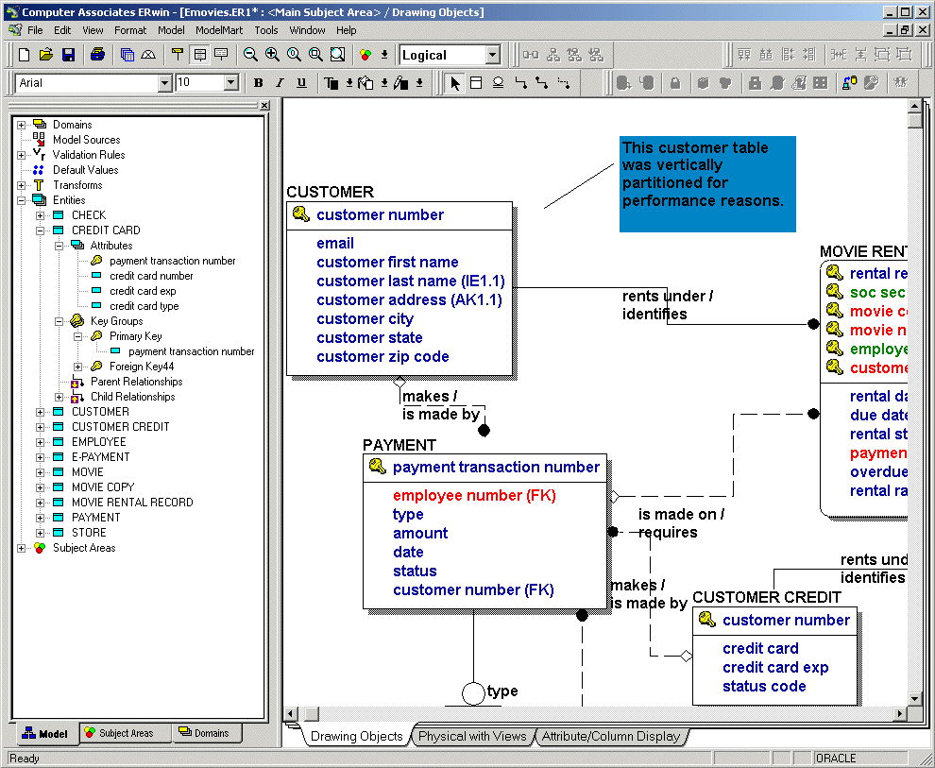
Object Oriented Programming
- 33 -
http://erwin.com/
일반적으로 Erwin을 설계에 많이 사용함 (DB스키마 자동 생성 등)
[1]
[1] https://en.wikipedia.org/wiki/CA_ERwin_Data_Modeler#/media/File:ERWin_4.1.4.3643_on_Windows_2000_screenshot.png

Slide 34
과제

Slide 35
Class 다이어그램을 통한 클래스 설계
- 35 -
다음의 Class 다이어그램을 통해 해당 클래스를 구현하시오
Extension을 활용하여 뼈대를 잡고 구현을 마무리 지으시오

Slide 36
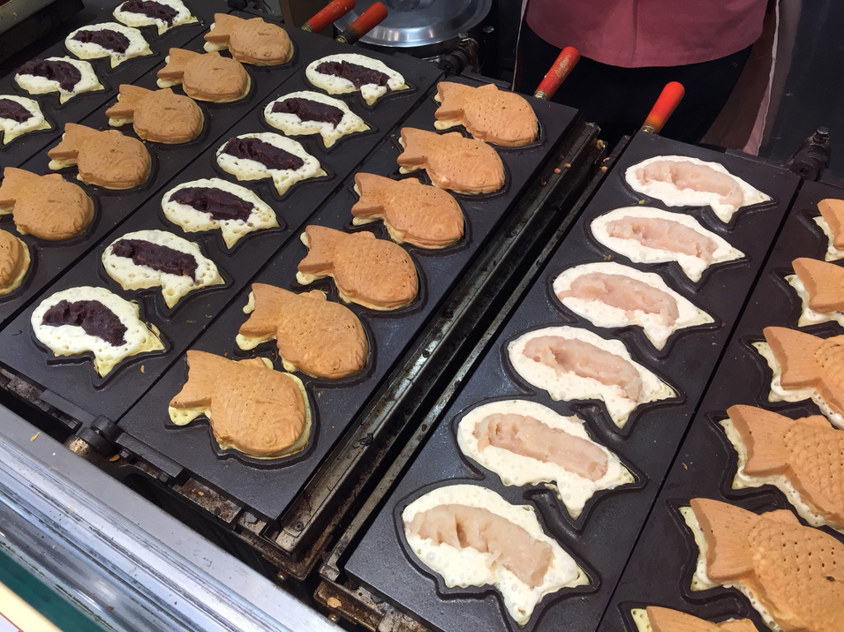
다양한 붕어빵 판매하기
- 36 -
FishBread 클래스는 filling으로 sweet_red_bean_jam을, fish_shape은 ‘gold fish’를 가지고 있다.
filling에 cream_cheese, pizza_topping이 들어간 붕어빵을 제조하시오.
fish_shape에 ‘mini gold fish’인 붕어빵을 제조하시오.

Slide 37
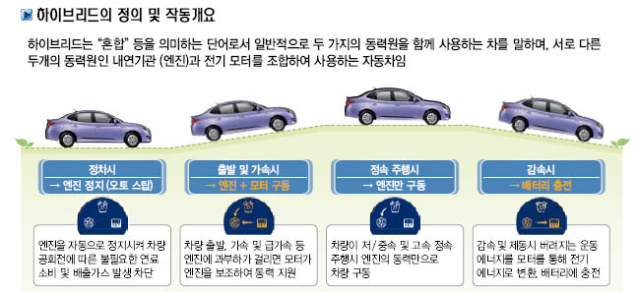
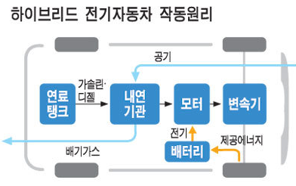
하이브리드 자동차 만들기
- 37 -
Car 클래스와 ElectricCar클래스를 다중 상속하여 HybridCar 만들기
가솔린 자동차에 해당하는 Car 클래스를 만들고 해당 Instance를 생성하여 시운전 하시오. (가솔린 자동차는 출발 및 가속 시 엔진만 작동하며, 감속 시 브레이크만 작동함)
마찬가지로, 전기차에 해당하는 ElectricCar 클래스를 만들고 해당 Instance를 생성하여 시운전 하시오. (전기차는 출발 및 가속시 모터만 작동하며, 감속시 브레이크와 배터리 충전이 함께 이루어짐)
가솔린 자동차와 전기차를 다중상속 받은 하이브리드 카를 구현하고 해당 Instance를 생성하여 시운전 하시오.

Slide 38
Notice for Assignment
기술블로그 만들기 ~11/13

Slide 39
감사합니다

